Slide 1
Outline
PART 1
Objectives
PART 2
K-means clustering介绍
PART 3
K-means clustering算法
PART 4
Demo Code

Slide 2
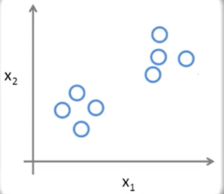
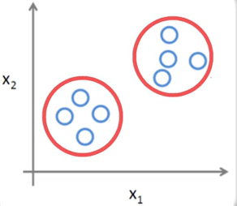
Objectives
二维空间一些点
不知道每个点的类别归属
不知道每个类别的中心
距离（KNN）
划分为两类
无监督学习

Slide 3
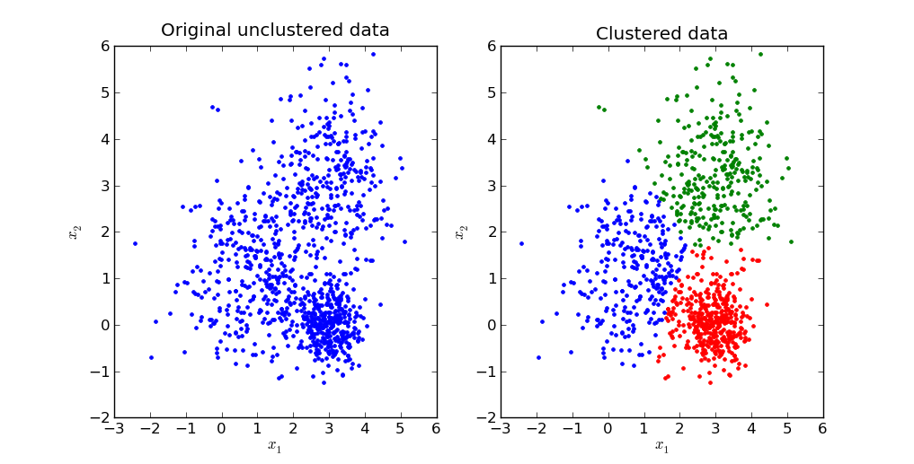
K-means clustering介绍
聚类
一种典型且众所周知的无监督学习类型。 聚类算法试图在数据中找到自然分组。 相似的数据点（根据某种相似性的概念）被认为是在同一组中。 我们称这些组为集群。
K-means clustering
K 均值聚类是一种简单而广泛应用的聚类算法。给定k值，尝试从数据集中的样本构建k个集群。

Slide 4

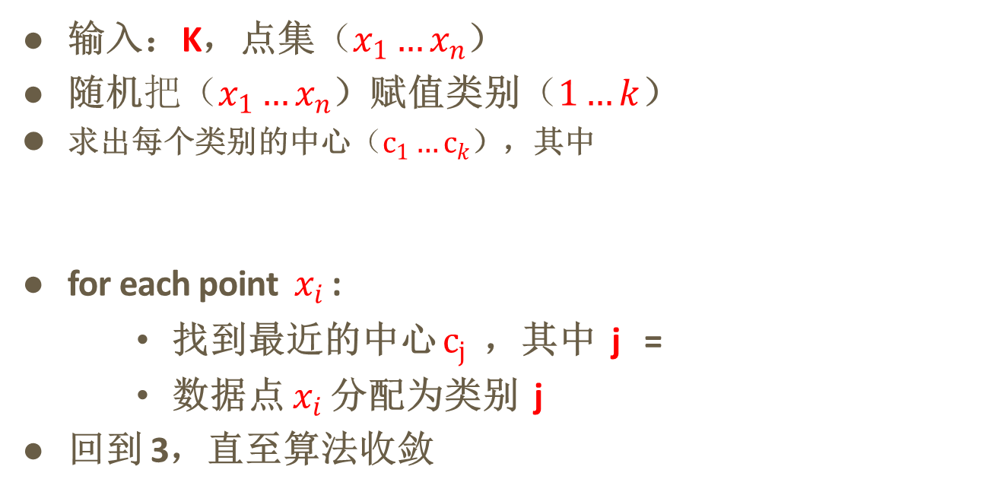
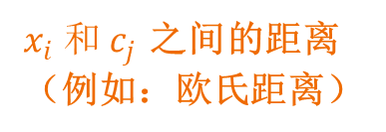
K-means clustering算法
输入：K，点集$（x_{1}…x_{n}$）
随机$把（x_{1}…x_{n}$）赋值类别$（1…k$）
求出每个类别的中心$（c_{1}…c_{k}$），其中
for each point ${ x}_{i}$ :
找到最近的中心 $c_{j}$ ，其中 j =
数据点 $x_{i}$ 分配为类别 j
回到 3，直至算法收敛
$x_{i} 和 c_{j}$ 之间的距离（例如：欧氏距离）

Slide 5
K-means clustering算法
给定 K，K-means聚类算法可以描述如下
随机对所有数据点赋初始类别
求出每类的中心
根据距离对数据点更新类别
回到 2，直到收敛
不知道K值？？？
常见的一种方法是 elbow method
如何测量中心和数据点之间的距离？
欧式距离！ 因为 K-means 最小化了集群内的方差，而方差等于离中心的欧式距离的平方的总和。
其他距离也是可能的，欧几里得是迄今为止最受欢迎的。

